Slide 1

三 玻尔理论意义及其局限性
1、玻尔的贡献
玻尔关于“定态” 和“能级跃迁决定谱线频率”的假设是两个重要的基本概念，在量子力学理论中占有重要的地位。
2、玻尔理论的局限性
（1）对稍复杂的原子光谱，定性、定量都不能解释
（2）对氢原子谱线的强度、宽度、偏振等问题遇到困难。
（3）玻尔理论的出发点是经典力学，但又加上一些与经
典理论不相容的量子化条件来限定稳定状态。这些
条件又不能从经典理论中给出解释，引此理论内部
就存在矛盾，是一种不自洽的理论。这本身就决定
了理论本身的局限性

Slide 2
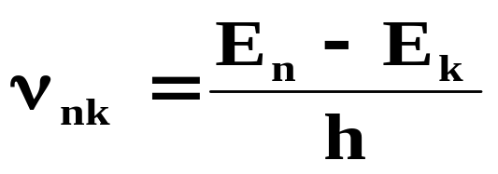
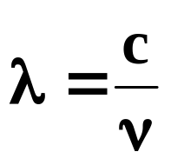
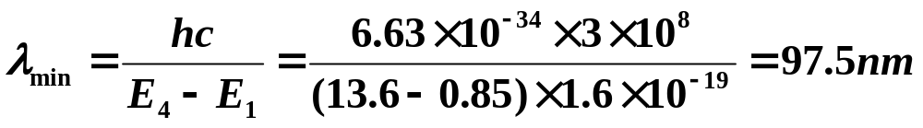
例题：处于第三激发态的氢原子，可能发出的光谱线有多少条？其中可见光谱线几条？最短的波长是多少？
解：第三激发态 n = 4
n=4
喇曼系3条
——紫外线
n=3
巴耳末系2条
——可见光
n=2
六条谱线
帕邢系1条
——红外线
n=1
由频率公式：

Slide 3
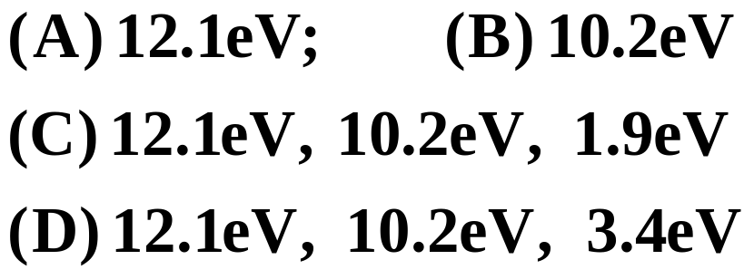

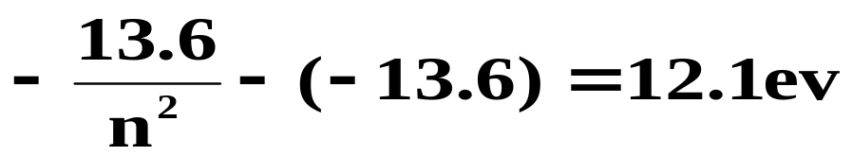

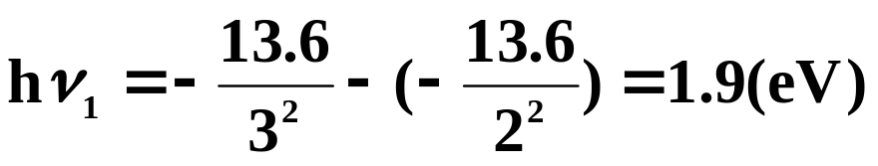

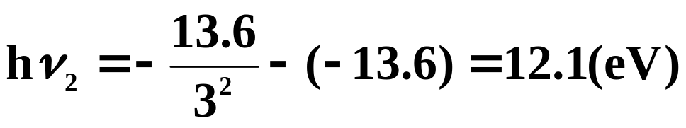

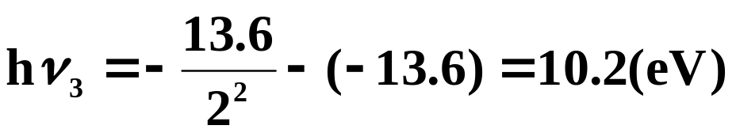

在气体放电管中，用能量为 12.1eV的电子轰击处于基态的氢原子，此时氢原子所能发射的光子的能量只能是
[解]：
即
(C) 对

Slide 4


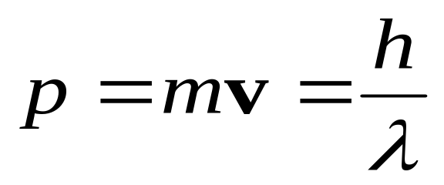
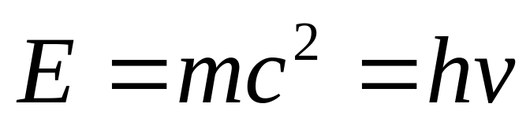
§ 13-5 德布罗意波 波-粒二象性
?
光(波)具有粒子性
实物粒子具有波动性
一 德布罗意波
1924年 ，青年博士研究生德布罗意提出，
德布罗意假设：
不仅光具有波粒二象性，一切实物粒子(如电子、原子、分子等)也都具有波粒二象性; 具有确定动量 P 和确定能量 E 的实物粒子相当于频率为 和波长为 的波, 二者之间的关系如同光子和光波的关系一样, 满足：
?
这种和实物粒子相联系的波称为 德布罗意波 或 物质波 。

Slide 5
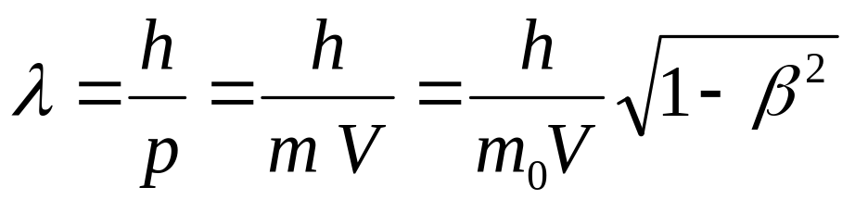
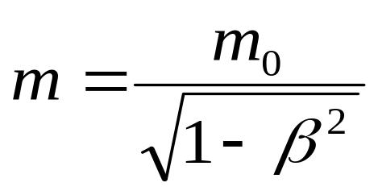
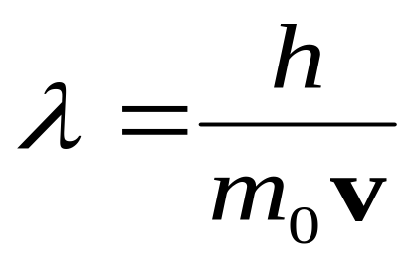

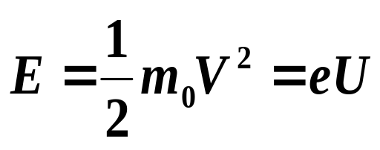
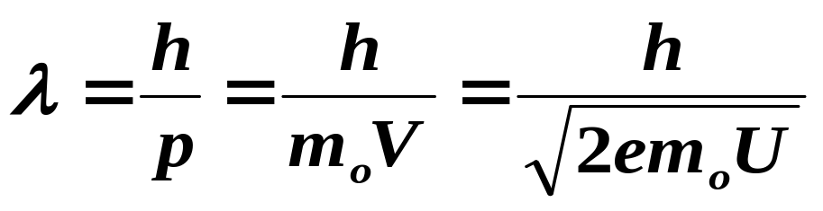
德布罗意公式
例：电子在电场里加速所获得的能量
电子的德布罗意波长

Slide 6
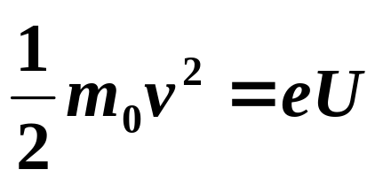
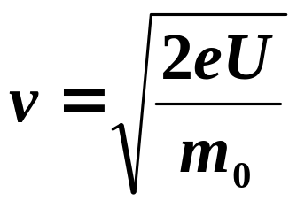
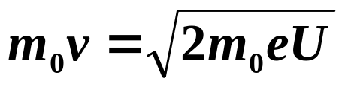
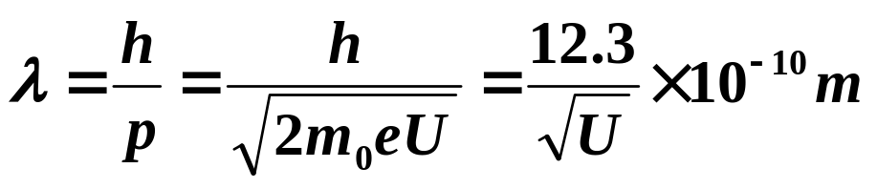
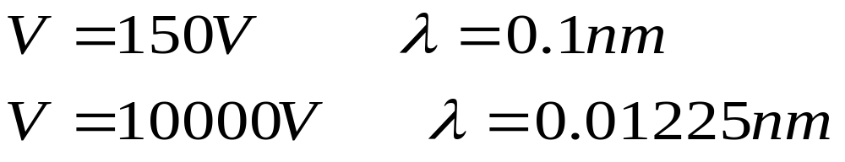
电子经加速电势差为U的电场加速后，
动能：
速度：
动量：
相应的德布罗意波长：
X射线范围

Slide 7


二 德布罗意假设的实验证明
1 戴维孙-革末实验（1927）
电子束在晶体表面散射实验时，观察到了和X射线在晶体表面衍射相类似的衍射现象，从而证实了电子具有波动性。
B
D
G
K
M
U
镍单晶

Slide 8
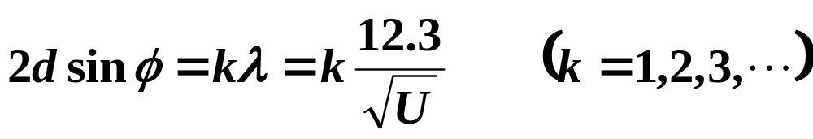
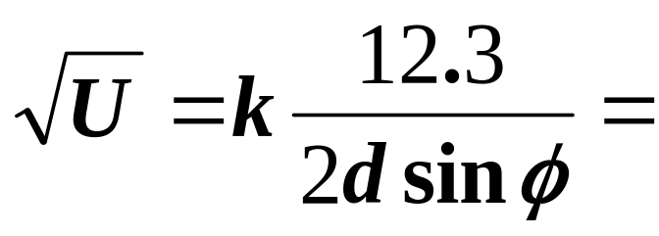
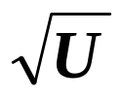
假如电子具有波动性，应满足布喇格公式
即
C’，2C’,3C’,……
此时电表中应出现
最大的电流．
I
C’
实验结果:
C’
C’
C’
C’

Slide 9
2、汤姆逊（1927）
电子衍射实验
多晶 铝 箔
3、约恩逊（1960）
电子的单缝、双缝、三缝和四缝衍射实验图象
单缝衍射
双缝衍射
三缝衍射
四缝衍射

Slide 10
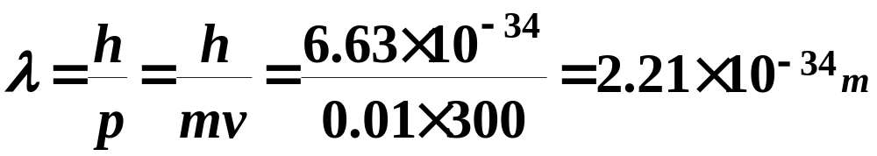
一切实物粒子都有波动性
后来实验又验证了：质子、中子和原子、分子等实物粒子都具有波动性，并都满足德布洛意系。
★一颗子弹、一个足球有没有波动性呢？
例：质量m=0.01kg，速度 v=300m/s的子弹的
德布洛意波长为
因普朗克常数极其微小，子弹的波长小到实验
难以测量的程度(足球的波长也是如此)，
它们只表现出粒子性，并不是说没有波动性。
1929年 德布洛意获诺贝尔物理奖。
1937年 戴维逊 与 G.P.汤姆逊获诺贝尔物理奖。

Slide 11
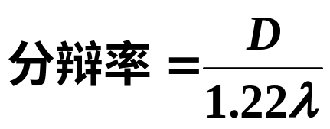

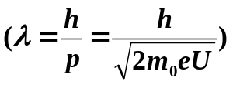


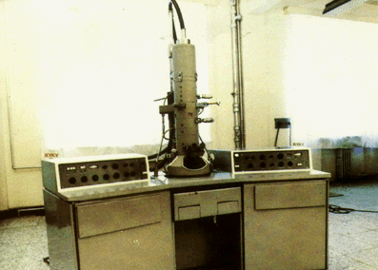
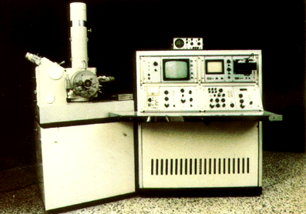
电子显微镜
光学显微镜的分辨本领与光波的波长成反比。
当加速电场很大时,电子的得布罗意波长可以比可见光波长短得多,如U为10万伏时,电子的波长为 ,比可见光短10万倍. 因此利用电子波代替可见光制成的电子显微镜能具有极高的分辨本领。
第一台电子显微镜由鲁斯卡研制,1986年获诺贝尔物理奖
光学显微镜
分辨距离 200 nm
电子显微镜
分辨距离 0.144 nm
电子显微镜在现代工农业生产和科学研究中应用广泛。

Slide 12

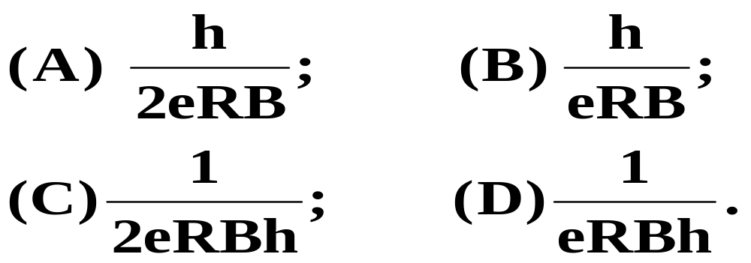
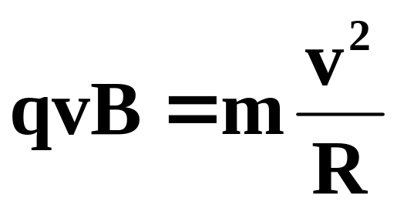

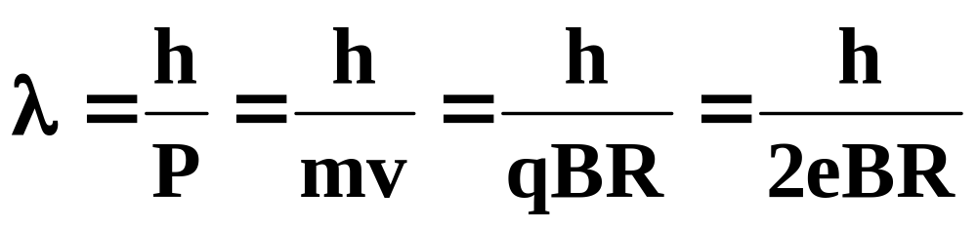
若 粒子在磁感应强度为 B的均匀磁场中沿半径为
R的圆形轨道运动，则 粒子的德布罗意波长是
[解]：
（ 粒子为氦核）
（A）

Slide 13
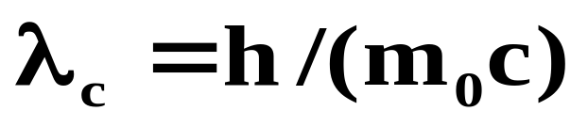


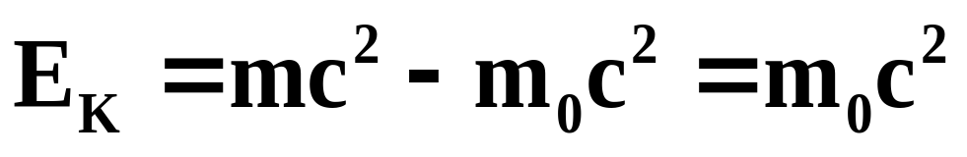
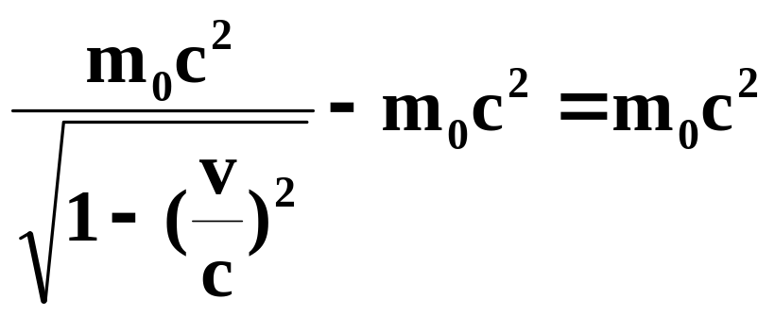
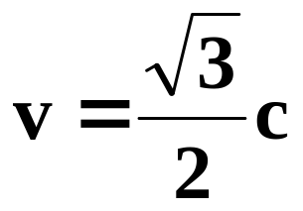
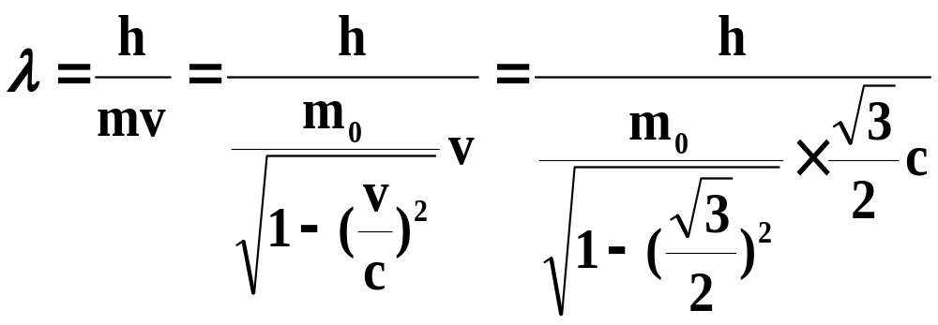
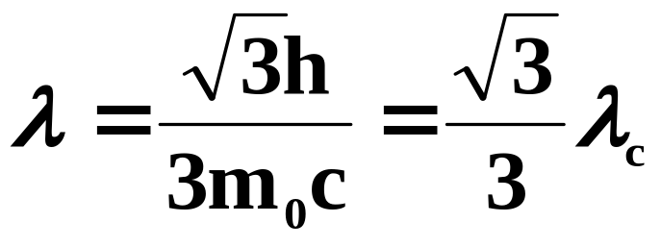
若令电子的康普顿波长为 ，其
中 m ₀为电子的静止质量，当电子的动能等于它的静止
能量时。它的德布罗意波长是 = .
[解]：

Slide 14
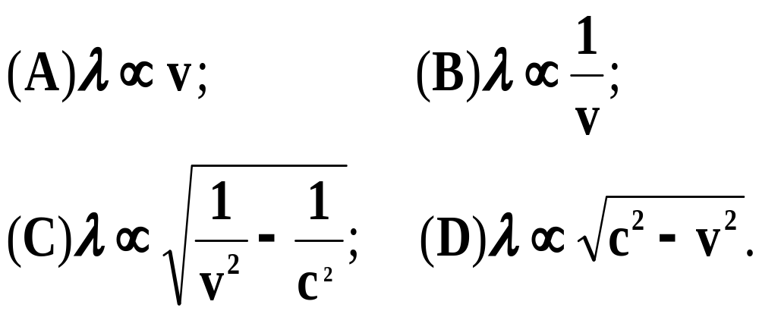
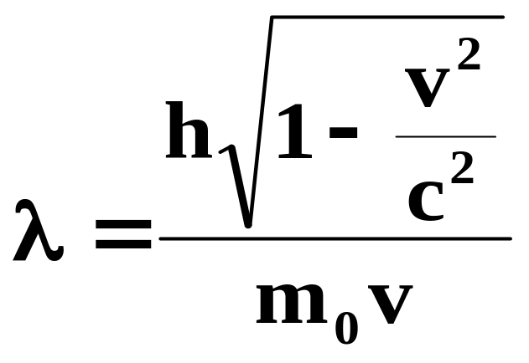
静止质量不为零的微观粒子作高速运动，这是粒子的物质波波长λ与速度v有如下关系：
解：
( C )

Slide 15
§13-6 不确定度关系
一 位置与动量的不确定性关系
在经典力学中，质点（宏观物体或粒子）在任何时刻都有完全确定的位置、动量、能量等。由于微观粒子具有明显的波动性，以致于它的某些成对物理量（如位置坐标和动量、时间和能量等）不可能同时具有确定的量值。
下面以电子单缝衍射为例讨论这个问题

Slide 16






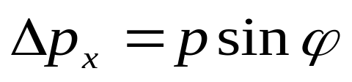
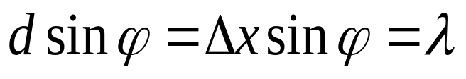
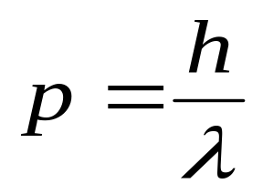
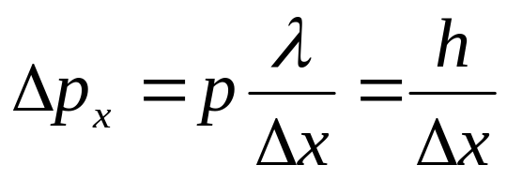
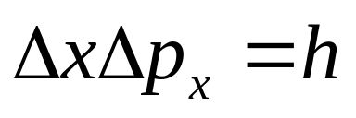
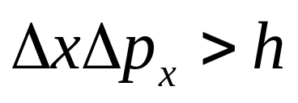
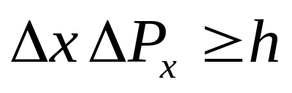
P
ΔPx
x
狭缝
入射电子束
照相底版
只考虑一级衍射:
电子可在缝宽 范围的任意一点通过狭缝，电子坐标不确定量就是缝宽 ，电子在 x方向的动量不确定量:
若考虑次级衍射:
一般有:

Slide 17
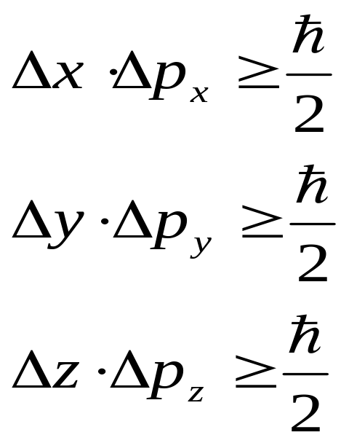
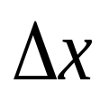
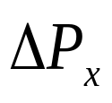
严格的理论给出的不确定性关系为：
首先由海森堡给出(1927)
海森堡不确定性关系
(海森堡测不准关系)
它的物理意义是，微观粒子不可能同时具有确定的位置和动量。粒子位置的不确定量 越小，动量的不确定量 就越大，反之亦然。因此不可能用某一时刻的位置和动量描述其运动状态。轨道的概念已失去意义，经典力学规律也不再适用。
----------微观粒子的“波粒二象” 性的具体体现

Slide 18
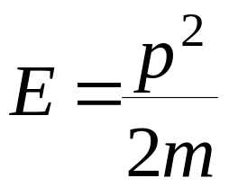







二 能量与时间的不确定性关系


能量和时间也存在不确定度关系，即:
可说明原子能级宽度和能级寿命之间的关系

Slide 19
几点说明
不确定关系是微观粒子具有波动性的反映，是波粒二象性的必然结果；
微观粒子的力学量（如坐标、动量、势能、动能和角动量等等）不可能同时全部都具有确定值。

Slide 20



例题
原子线度为10⁻¹⁰m , 计算原子中电子速度的不确定度。
解：
ΔP = m ΔV
按经典力学计算，氢原子中电子的轨道速度 V ~10⁶ ms⁻¹ 。
物理量与其不确定度一样数量级，物理量没有意义了！
在微观领域内，粒子的轨道概念不适用！

Slide 21






例题
显象管中的电子加速电压为 10kV，电子枪直径为0.1mm 。计算电子出枪后的横向速度不确定度及速度。
解：
波动性可忽略

Slide 22






例题
设子弹的质量为0.01kg，枪口直径为0.5cm 。计算子弹出枪后的横向速度。
解：
原子中电子速度的不确定度
电子出电子枪后的横向速度不确定度
上述三个例题表明
宏观物体波动性极不显著微观物体波动性极其显著

Slide 23






例题 波长λ=500nm的光波，沿X轴正向传播。
如果测定其波长的不准确度为 ，
求同时测定光子位置坐标的不确定量。
解：由



Slide 24


一微粒的动量不确定量是动量本身的25% ，位置
不确定量是16cm ,则其德布罗意波长为：
[解]：
( B )

